Slide 1
Визначення відстаней до світил.
Місяць

Slide 2
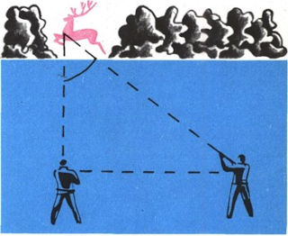
Можна обчислити відстань до мішені, якщо відомі відстань між стрілками й кут, під яким вони бачать мішень. Подібним же способом астрономи визначають відстань до близьких небесних світил

Slide 3
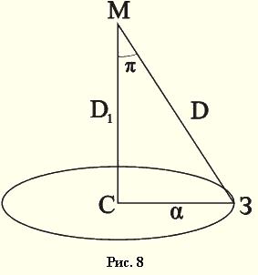
Якщо зірка М знаходиться в полюсі екліптики (рис. 8) і D — її відстань до Землі,
а D1 — відстань до Сонця, то ці відстані пов’язані з річним паралаксом відношеннями:
D = a / sinπ; D₁ = a / tgπ

Slide 4
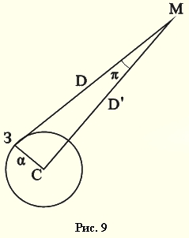
Якщо зірка знаходиться в площині екліптики
(рис. 9), то, вводячи річний паралакс π, відстань від зірки D до Землі і D₁ до Сонця відповідно рівні:
D = a / tgπ;
D₁ = a / sinπ.

Slide 5
Конспектуємо:
Річний паралакс – це кут під яким із зорі видно було брадіус земної орбіти.
Астрономічна одиниця (а.о) – 149 00000 км.
Світловий рік (св.р) – це така відстань, яку проходить світло за один рік, поширюючись зі щвидкістю 300 000км/с.
Горизонтальний паралакс – це кут між напрямом на світло з якої – небудь точки земної поверхні.

Slide 6
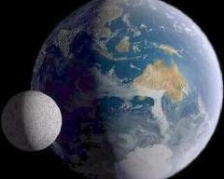

${Місяць :r}_{м}=17388км; ρ_{м}=3,3∙{10}^{3}\frac{кг}{м^{3}}; { m}_{м}=7,35∙{10}^{22}кг; g=1,6\frac{м}{с^{2}}$
∙Вік: приблизно 4 млрд. років∙ Будова: Кора - 60 км, мантія -1000 км, ядро ​​-750 км.
∙Світність: світить відбитим сонячним світлом.∙ Відстань до Землі: 384400 км.
∙Особливості поверхні: протягом місячної доби температура на поверхні міняється приблизно на 300К,
∙ На поверхні також присутні моря (30%), материки (70%) і кільцеві кратери (діаметром 1 -. 200 км)
∙ Механічні властивості грунту: переважають породи, схожі на земні базальти, тугоплавкі метали, а також Si, Fe, Cu, Mg, Al.
∙Зміна поверхні з часом: давно завершилася епоха активного вулканізму, зменшилася інтенсивність метеоритного бомбардування, хоча і зараз мають місце місяцетруси. Але загалом за останні 2-3 млрд. років поверхня майже не змінилася.
∙Особливості руху: Місяць обертається навколо Землі і своєї осі, внаслідок чого вона повернена до Землі завжди однією півкулею.
∙ Порівняння з розмірами Землі: у 4 рази менше земного радіусу і в 81 разів менша маса.
∙ Подвійна планета: по еліптичній орбіті навколо Сонця рухається загальний центр мас системи «Земля - ​​Місяць», що знаходиться усередині Землі. Тому цю систему часто називають «подвійною планетою».

Slide 7
